Slide 1
唯一
北京信息科技大学红十字会学生分会
汇报人: 陈映西

Slide 2
目录
壹
整体观看
贰
逐字讲解

Slide 3
整体观看
壹

Slide 4
逐词讲解
贰

Slide 5
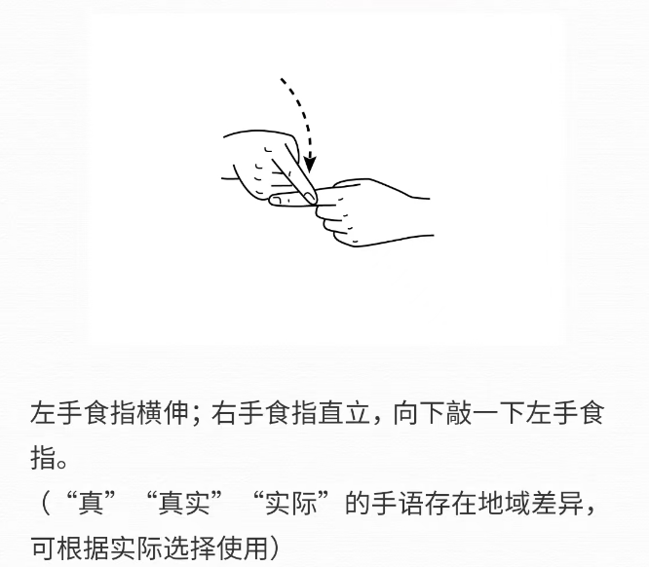
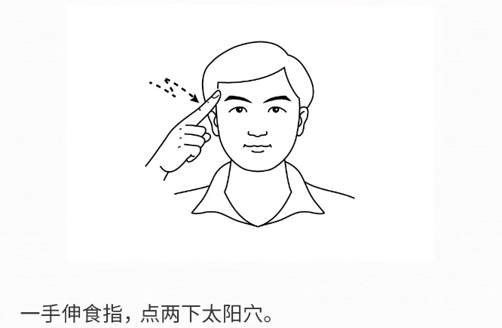
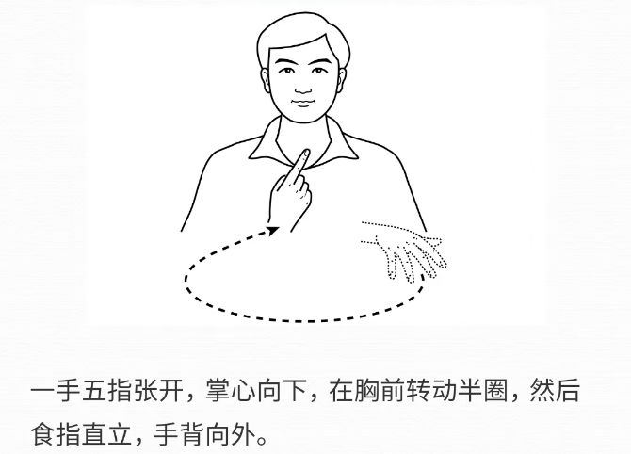
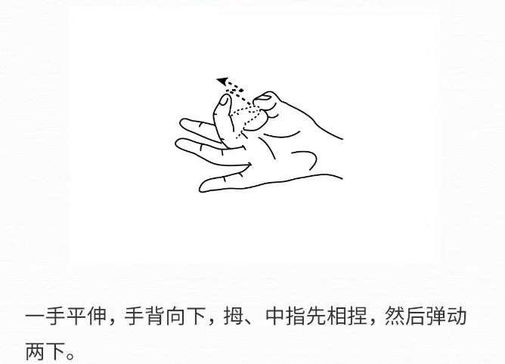
你 真的 懂 唯一 的定义（意思）

Slide 6
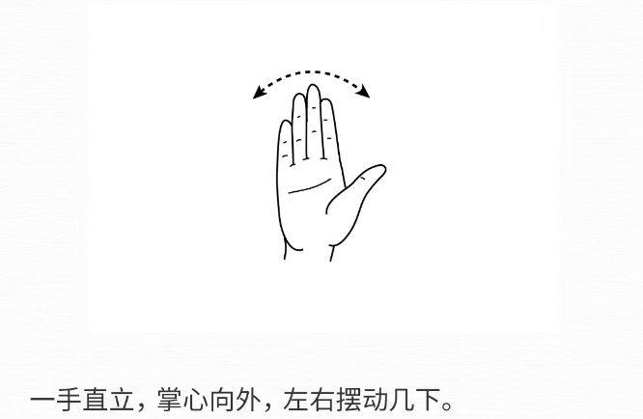
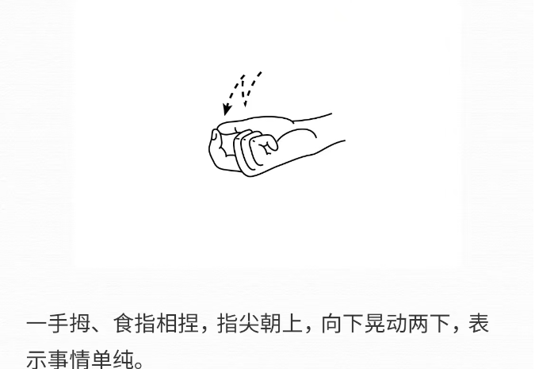
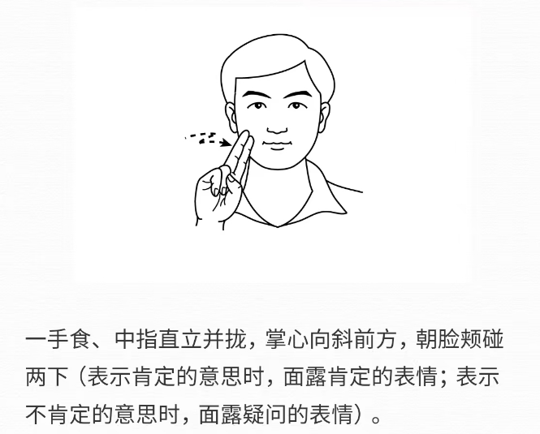
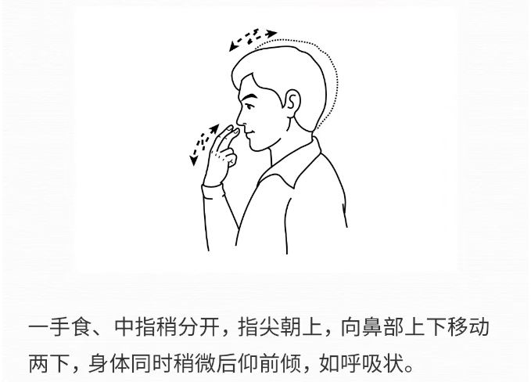
并不 简单 如（像） 呼吸

Slide 7
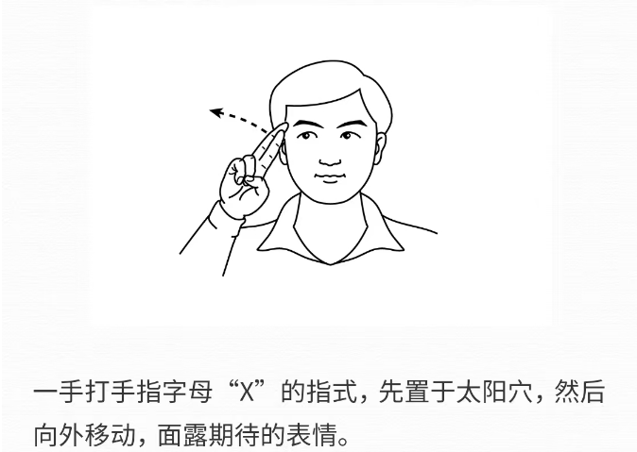
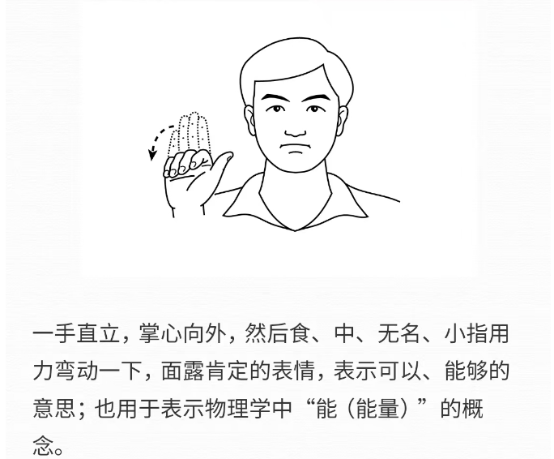
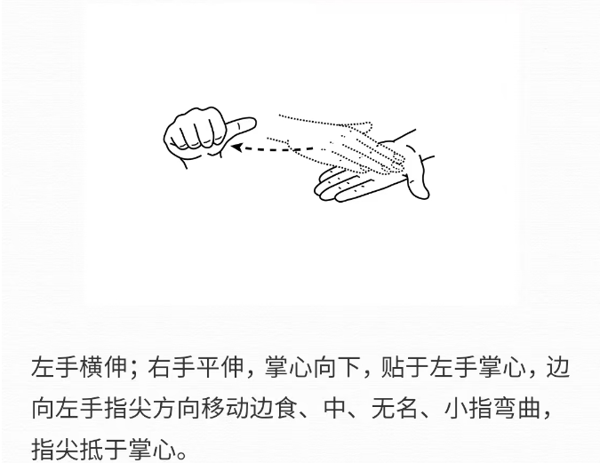
你 真的 希望 你 能（可以） 厘清（清楚）

Slide 8
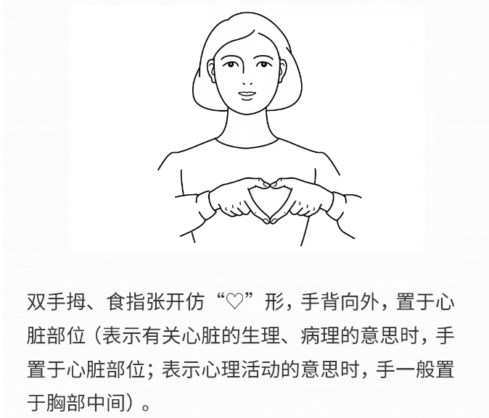
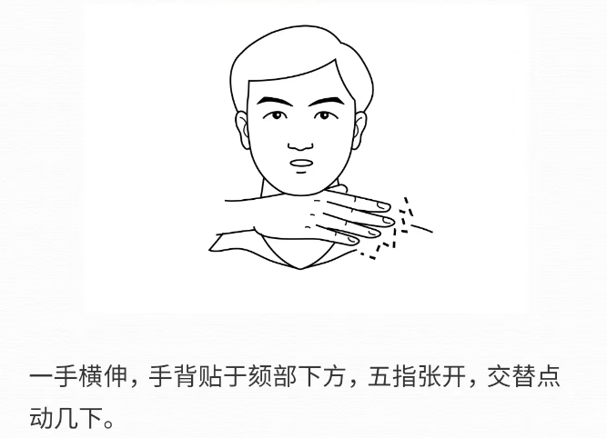
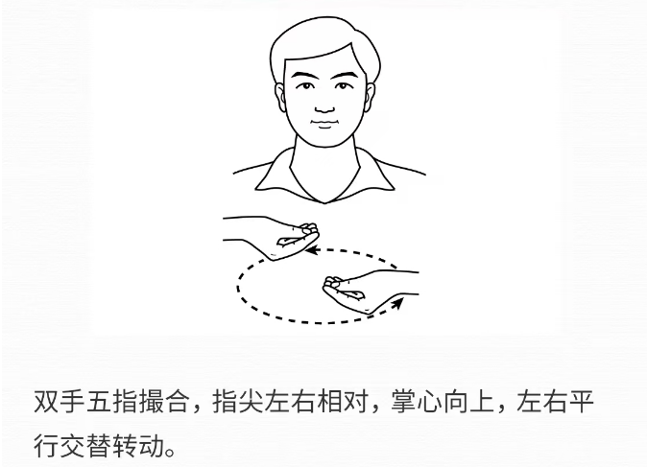
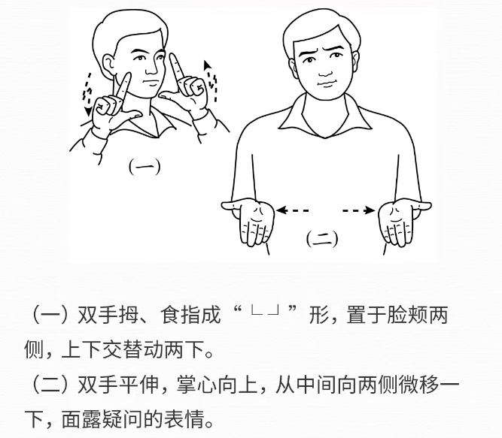
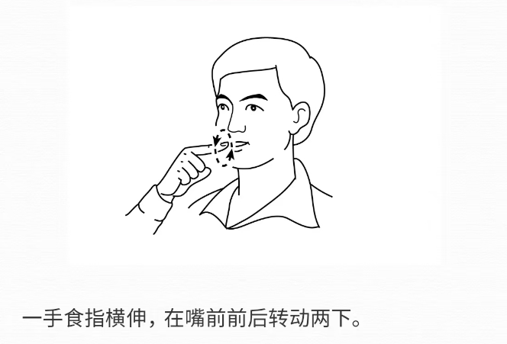
若（如果） 没 交（交流） 心 怎么 说 明（清楚）

Slide 9
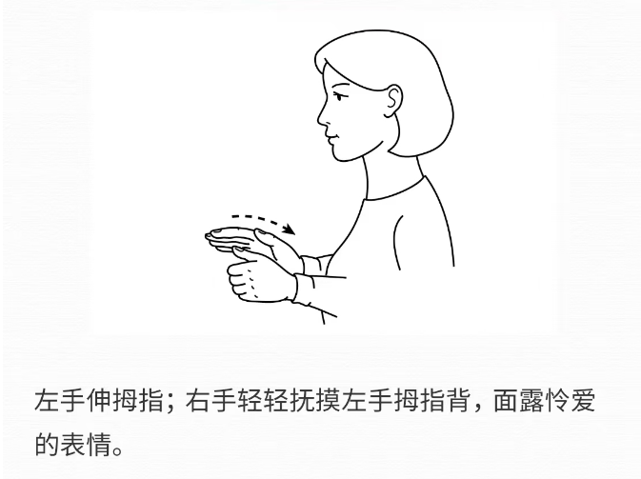
我 真的 爱 你

Slide 10
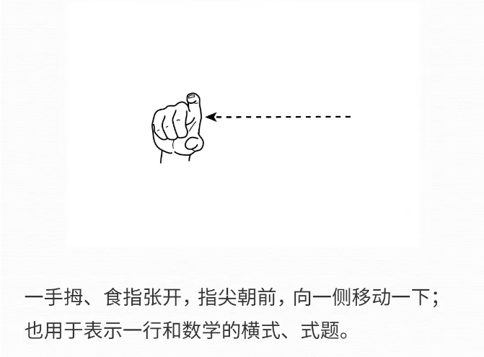
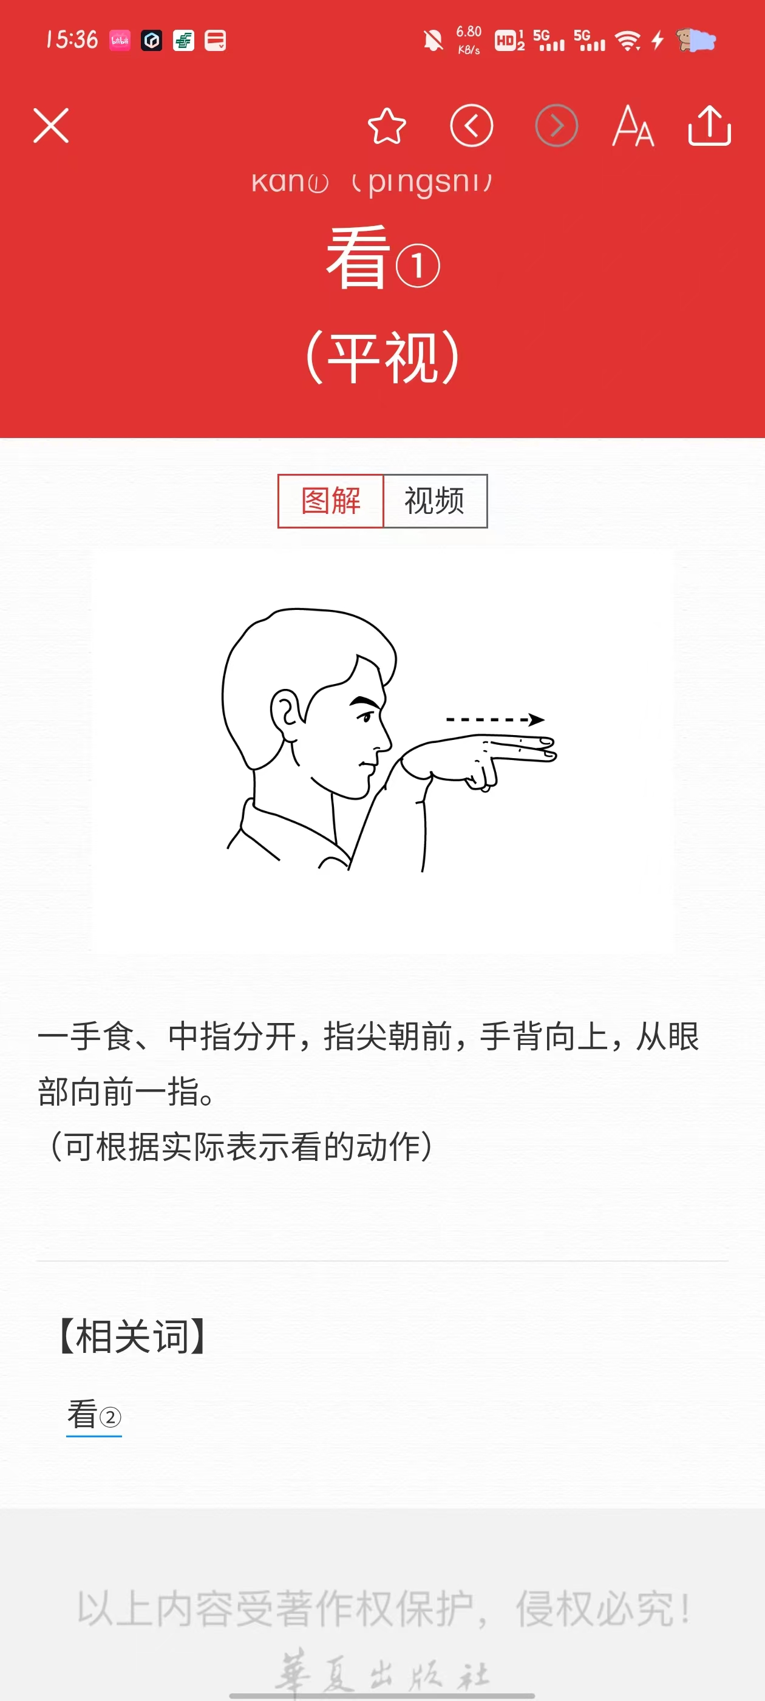
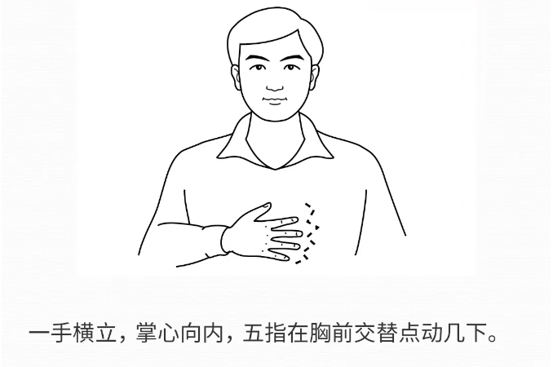
句 句 不 轻易（随便）
眼神中飘移（看，形象的表达）

Slide 11
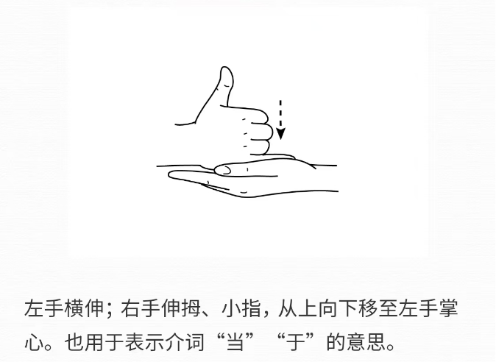
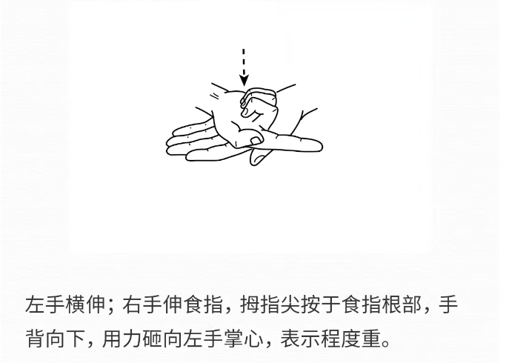
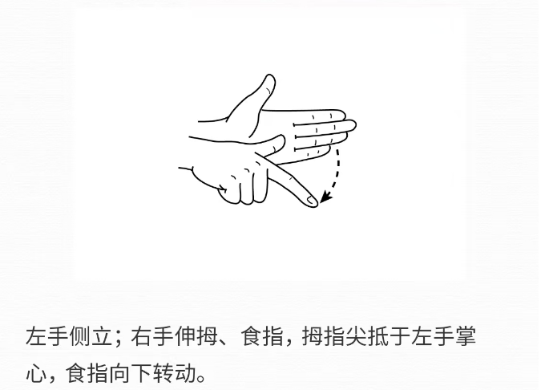
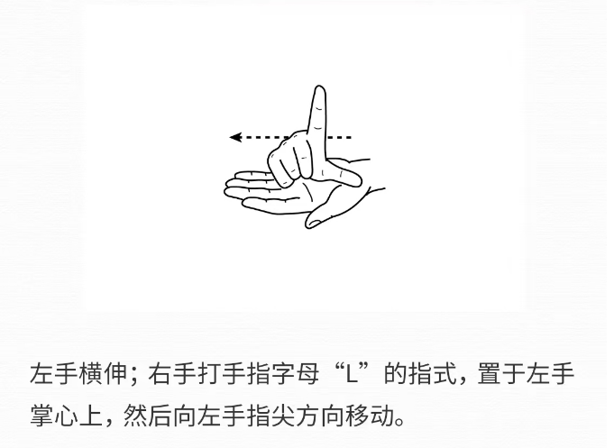
总是在 关键 时刻 清楚 洞悉（看到了解）

Slide 12
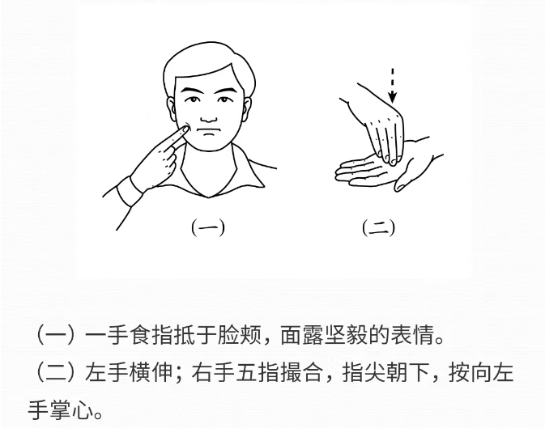
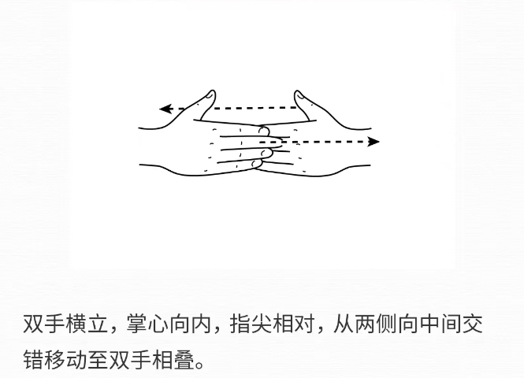
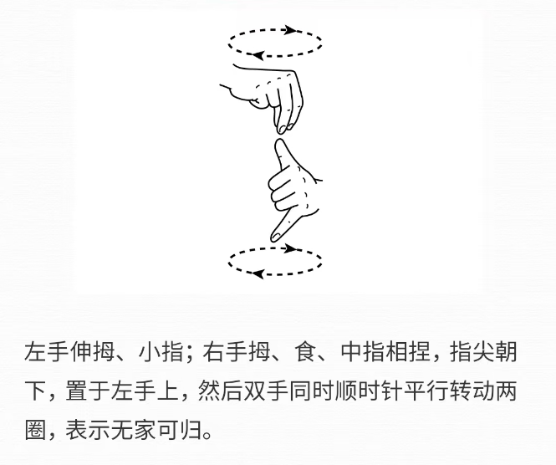
你 的 不 坚定 配合 我 颠沛流离（流浪）

Slide 13
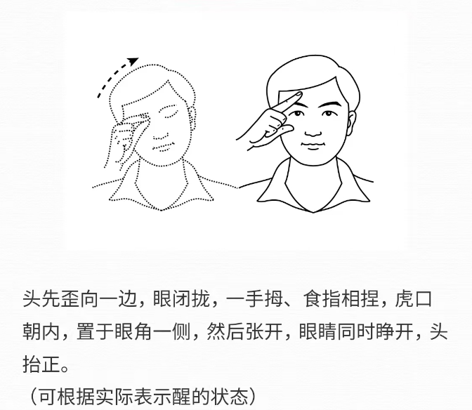
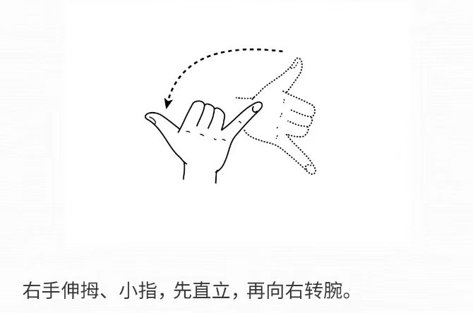
死去中 清醒（醒）

Slide 14
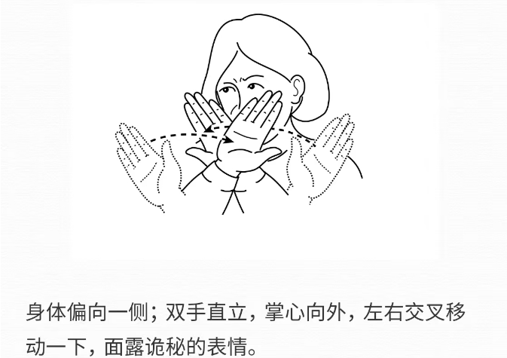
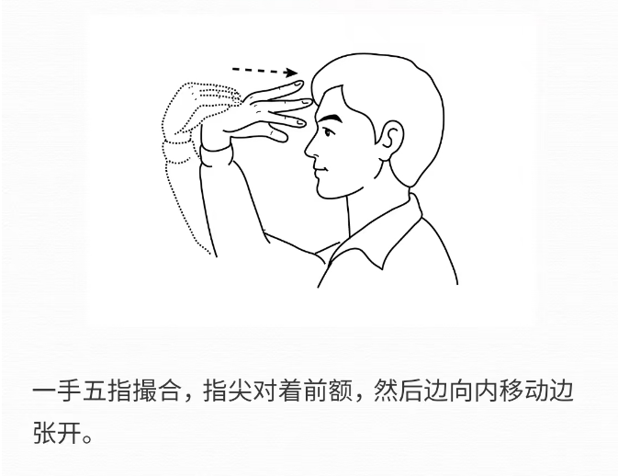
明白（知道） 你 背着（暗地） 我 聪明

Slide 15

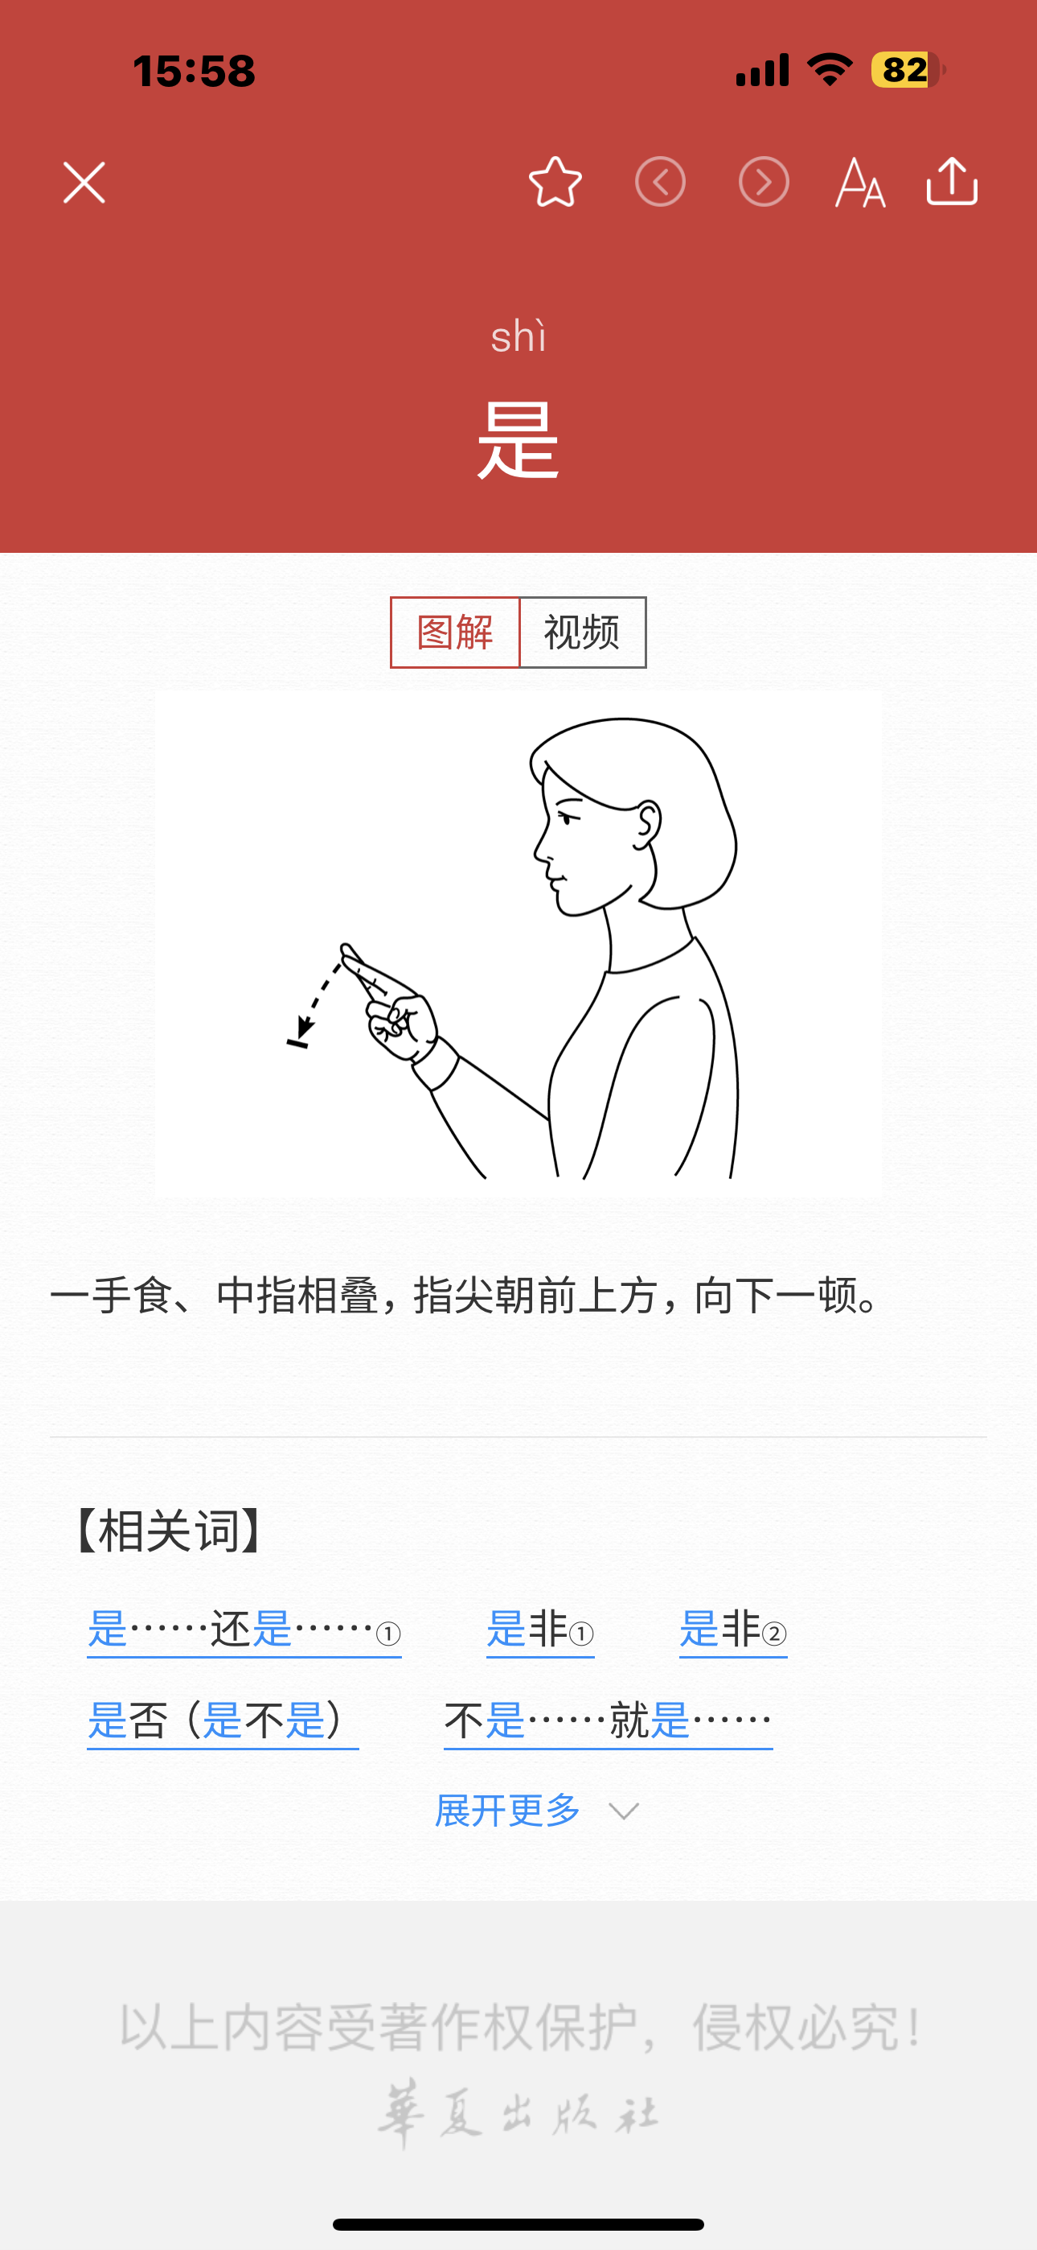
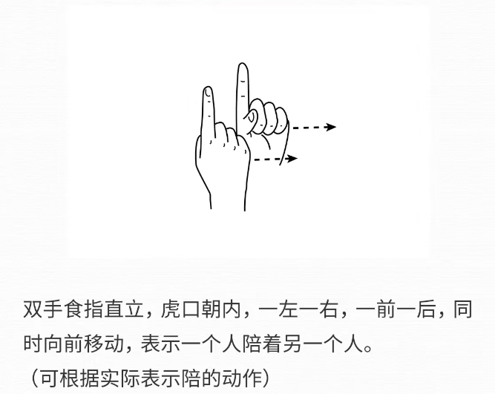
不 只 是 如影随形（陪）

Slide 16
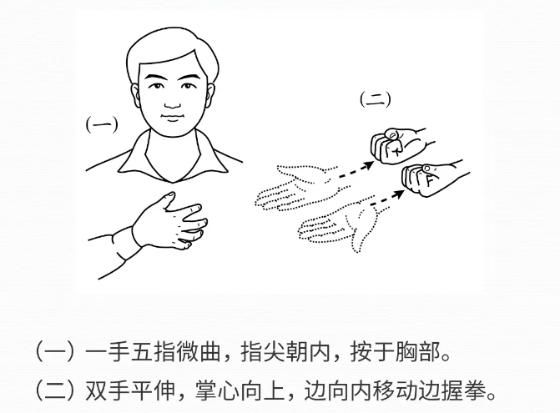
闭上眼睛 用心看清（感受）

Slide 17
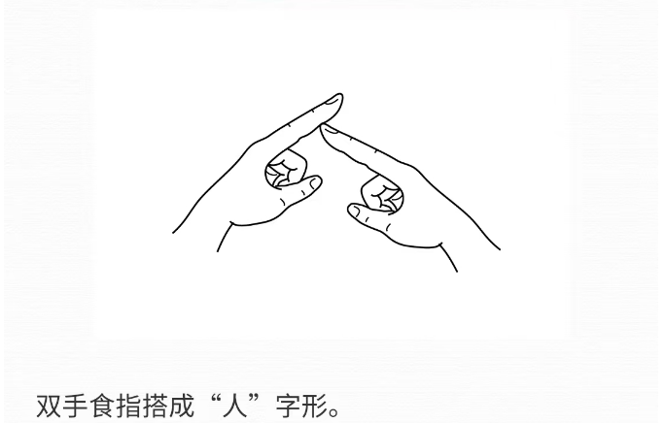
没 人 能比拟（像）眼神 没 肯定

Slide 18
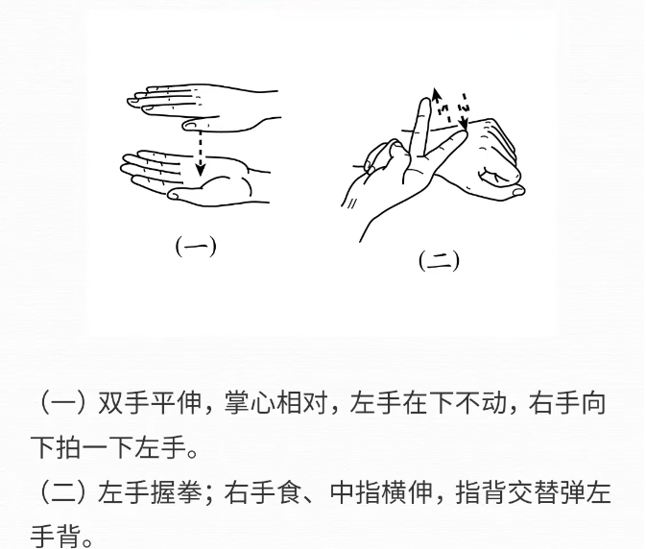
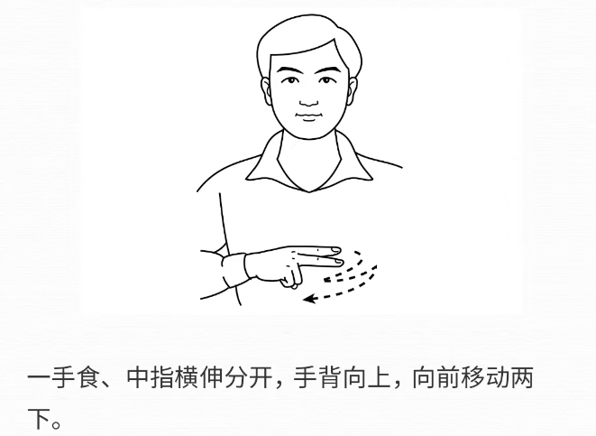
爱 本质 无异（相同）

Slide 19
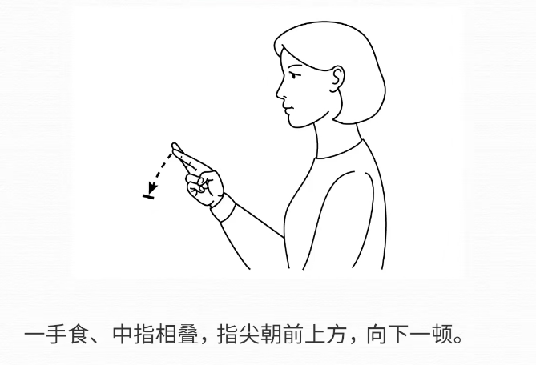
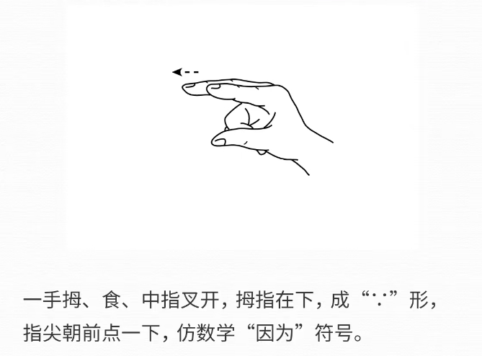
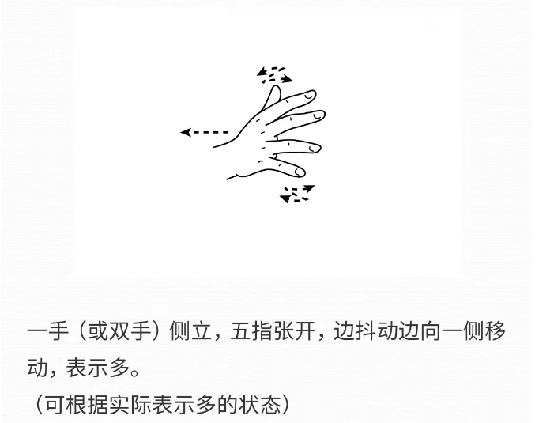
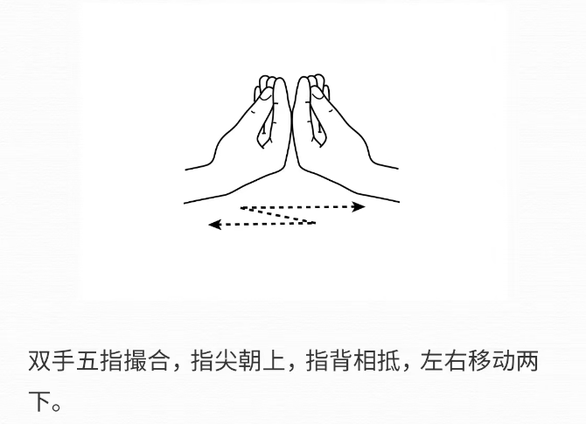
是 因为 人 多得 拥挤

Slide 20
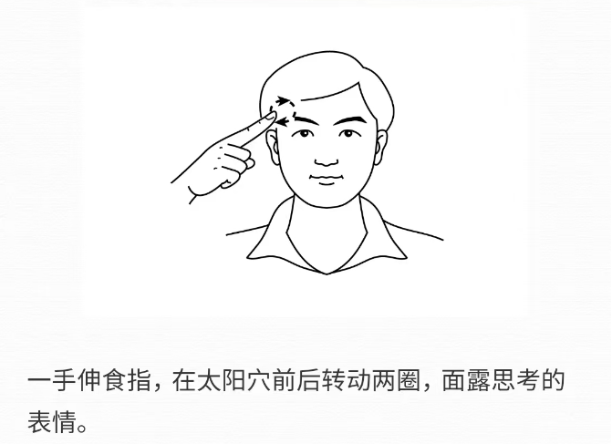
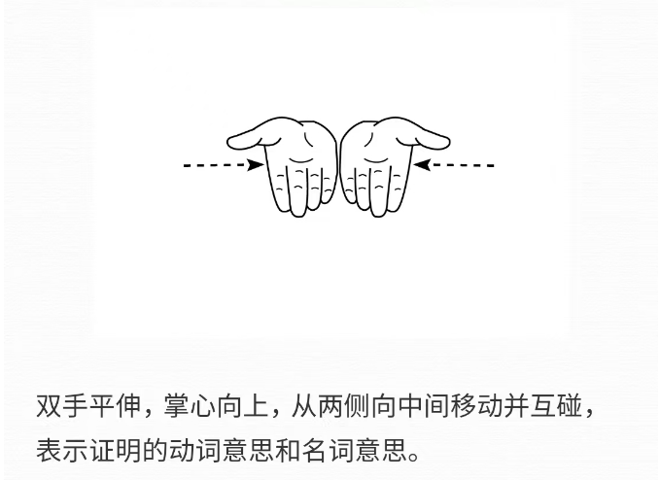
你 不 想 证明 证明 我 是 你 唯一

Slide 21
单击此处添加标题

Slide 22
你 真的 懂 唯一 的定义（意思）
并不 简单 如（像） 呼吸
你 真的 希望 你 能（可以） 厘清（清楚）
若（如果） 没 交（交流） 心 怎么 说 明（清楚）
我真的爱你
句句不轻易（随便）
眼神中飘移（看，形象的表达）
总是在关键时刻 清楚洞悉（看到了解）
你的 不坚定
配合我颠沛流离（流浪）
死去中 清醒（醒）
明白（知道）你背着（暗地）我聪明

Slide 23
你真的懂唯一的定义
不只是如影随形（陪）
你真的希望你能（可以）厘清（清楚）
闭上眼睛用心看清（感受）
我真的爱你
没人能比拟（像）
眼神没肯定
总是在关键时刻 清楚洞悉（看到了解）
你的 不坚定
配合我颠沛流离（流浪）
死去中清醒（醒）
明白（知道）你背着（暗地）我聪明

Slide 24
爱本质无异（相同）
是因为人多得 拥挤
你不想证明证明我是你唯一
证明我是你唯一

Slide 25
谢谢
陈映西

